Slide 1
創意物聯網
Day1

Slide 2
Outline
Python安裝
Vscode安裝
寫Python
Ref: 劉柏志 工業物聯網ppt

Slide 3
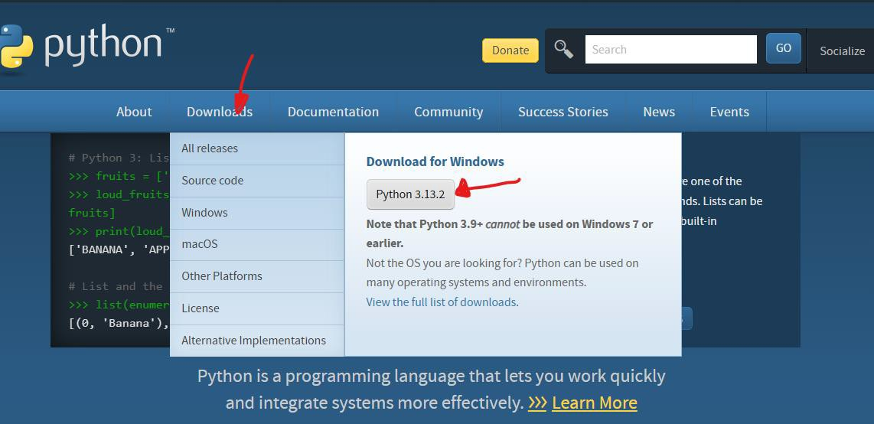
Python
https://www.python.org/

Slide 4
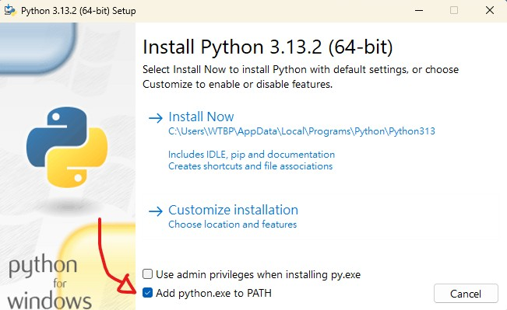
Python
要記得勾add to PATH

Slide 5
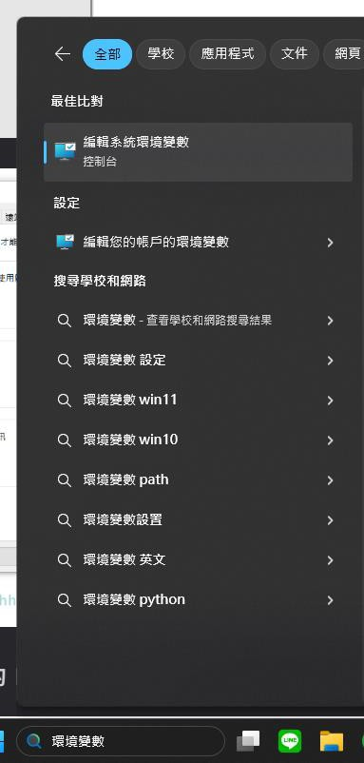
Python
如果沒勾到添加路徑，可以照著下列步驟添加
。
➔在搜尋列查詢“環境變數”，打開編輯系統環境變數

Slide 6
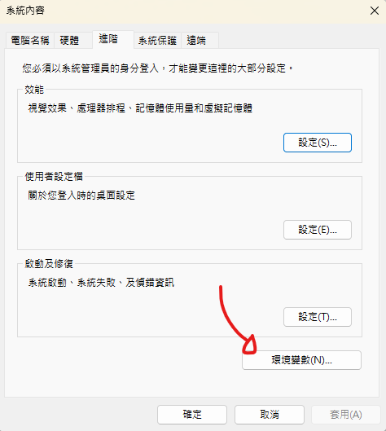
Python
➔ 點選環境變數

Slide 7
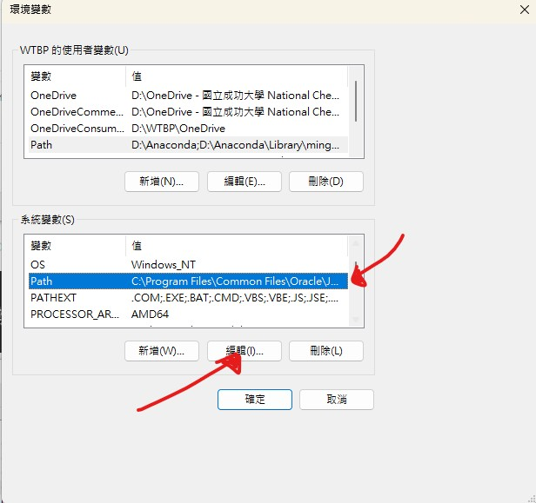
Python
➔ 點選系統變數中的 PATH
➔點選編輯

Slide 8
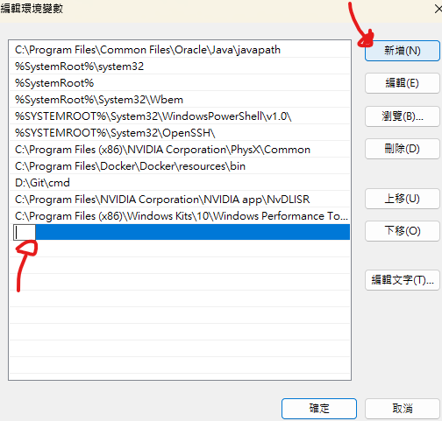
Python
➔ 點選新增
➔輸入安裝的 Python 路徑
➔Python3x 與裡面的Scripts 都要如: path\Python\Python313
與 path\Python\Python313\Scripts

Slide 9
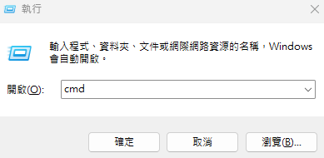
Python – 測試
Win + R
輸入cmd
鍵入python + enter
鍵入愛妳(你)的人+ enter
退出方法: exit() 或 quit() 或 ctrl + z 再 enter

Slide 10
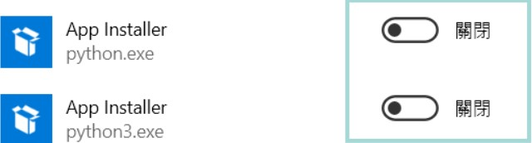
Python – 可能碰到的問題
如果cmd 執行python 跑出 Microsoft Store
➔設定(或是直接在工作列搜尋) ”管理應用程式執行別名”
➔App Installer 功能關閉

Slide 11
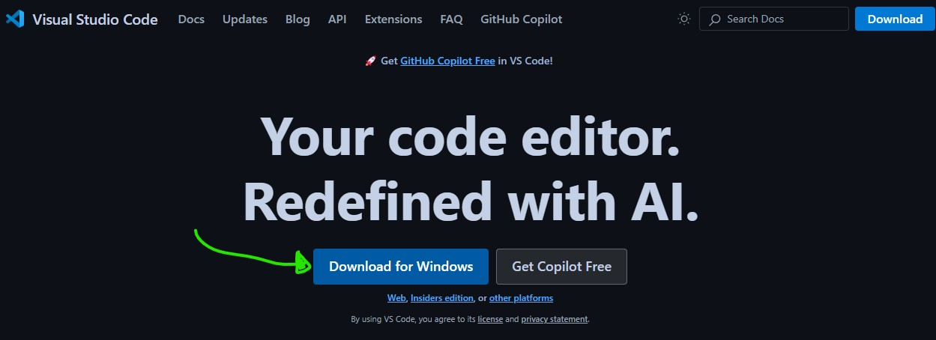
VSCode
https://code.visualstudio.com/

Slide 12
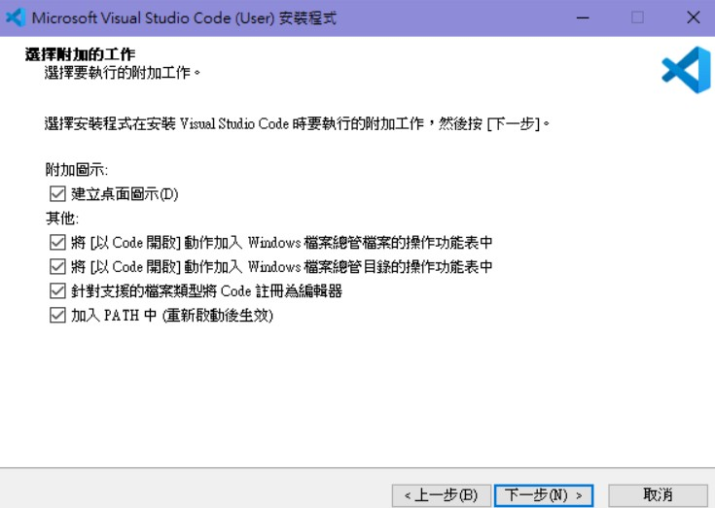
VSCode
一直按下一步
這頁推薦全部勾選
等它安裝

Slide 13
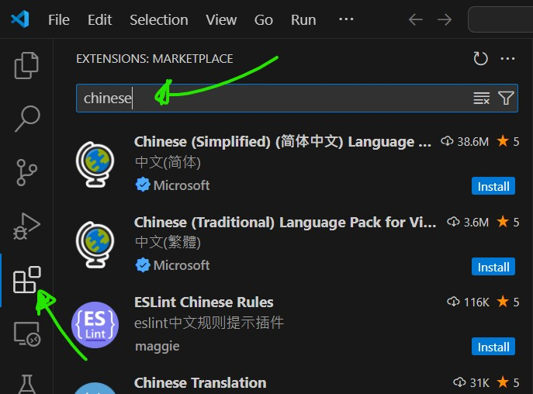
VSCode
點左邊的四個框框
(Extention)
上面的搜尋列可以找自己想安裝的擴充功能。
請安裝:
Python
彈性安裝:
(Chinese)

Slide 14
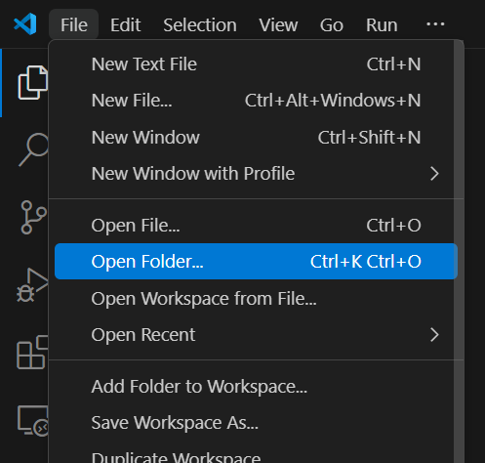
VSCode
左上的File ➔ Open Folder
在你心儀的地方新增(或選擇)一個放程式碼的資料夾
Yes, I trust the authors.

Slide 15
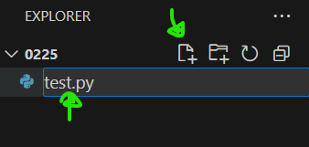
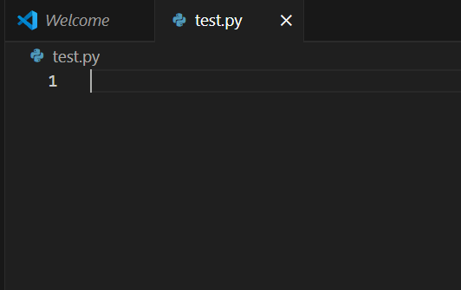
VSCode
在左上的地方點選 New File…
輸入檔案名稱，存成.py 檔。
右邊就可以開始寫程式了。

Slide 16
Python虛擬環境 - Linux
python -m venv env1
source env1/bin/activate
deactivate

Slide 17
Python虛擬環境 - Windows
python -m venv env1
env1\Scripts\activate
deactivate

Slide 18
Python Code

Slide 19
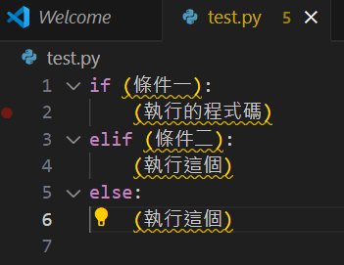
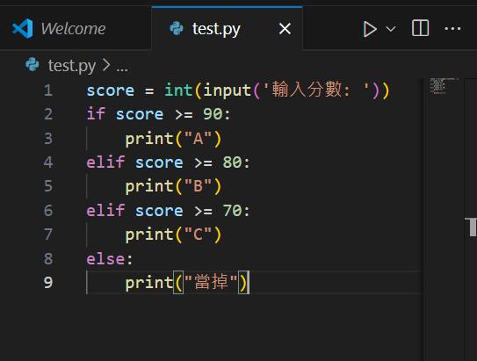
條件判斷: If…elif…else
用法:
例子:

Slide 20
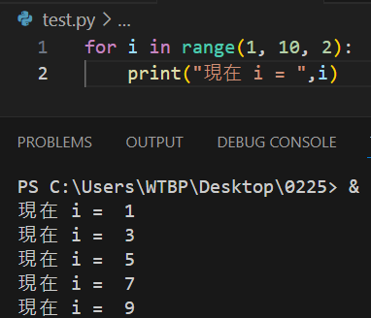
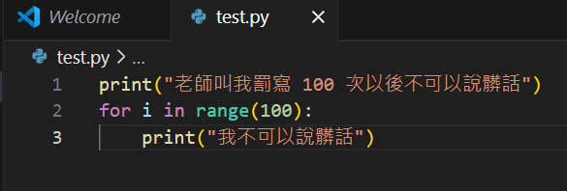
迴圈: for
用法:
例子:

Slide 21
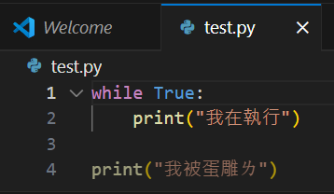
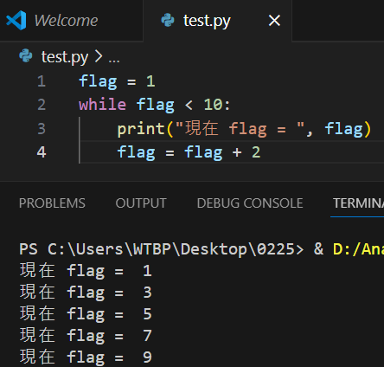
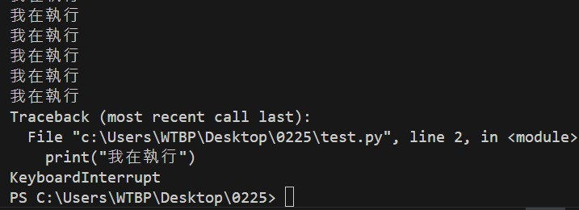
例子:
迴圈: while
用法:

Slide 22
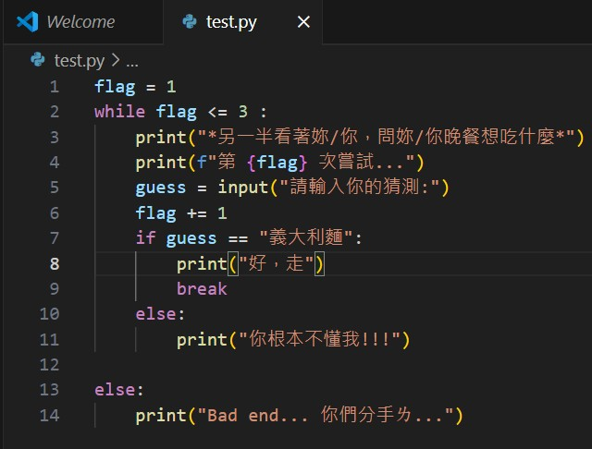
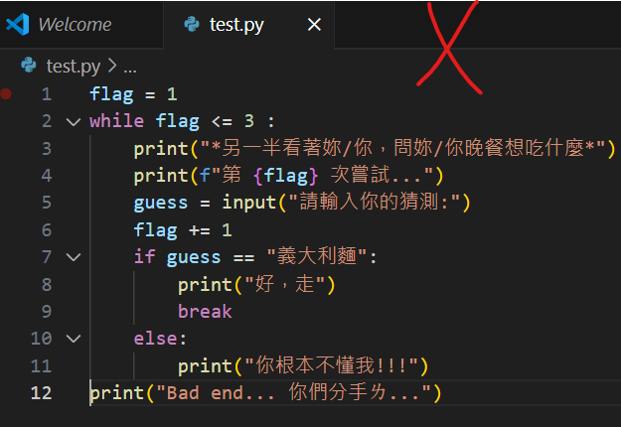
迴圈: while
例子:

Slide 23
HW
請寫一個 Python 程式，先讓使用者輸入n，再輸入 n 位同學的分數，程式需要判斷並輸出每位同學的評分：
要求:
90 ~ 100 : A, 80 ~ 89 : B, under 80 : fail
那個 n 需要可以根據使用者改變 ， 之後print 出評分。
Hint:
使用 for 輸入 n 個同學的分數，並存入 List
可自行決定何時進行 if 判斷
使用 while 迴圈確保使用者輸入的是有效數字 (非負且0 < score < 100)
可以查:
list 的用法
and / or 的用法

Slide 24
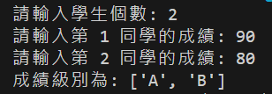
HW 答案範例
需要繳交截圖(如下) 於 Moodle ，可得本次作業的 90% 分數。
進階題為完成之後 demo 給助教看，可得本次作業全部的分數

